Slide 1
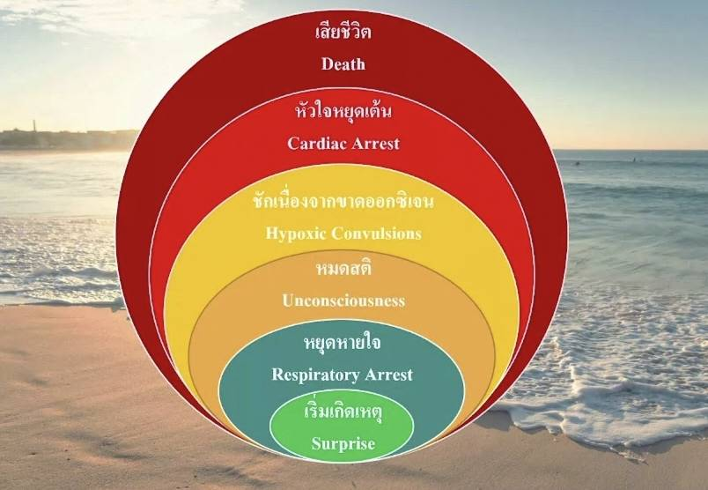
Process Of Drowing
กระบวนการของการจมน้ำ

Slide 2
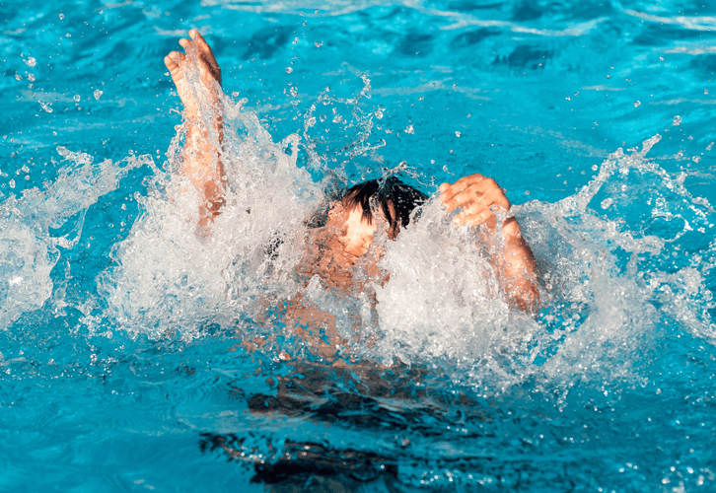
Surprise ตื่นตระหนกตกใจ
ลักษณะ
ตื่นตระหนก
พยายามดิ้นลนเพื่อให้ยังคงอยู่บนผิวน้ำ
แขนขาเคลื่อนไหวอย่างไม่มั่นคงและไร้ประสิทธิภาพ
แหงนหน้าขึ้นเพื่อพยายามให้ปากอยู่เหนือน้ำ
หากช่วยเหลือได้ในขั้นนี้ ผู้ประสบเหตุมักไม่ต้องอาสัยการดูแลใดๆเพิ่มเติม

Slide 3
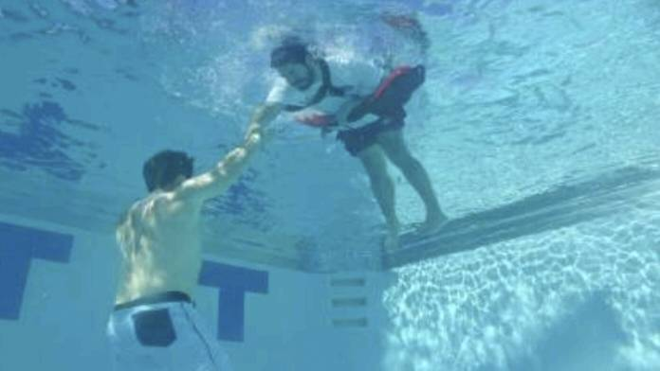
Respiratory Arrest กลั้นหายใจ
ลักษณะ
คาร์บอนไดออกไซต์ที่เพิ่มขึ้นทำให้เกิดการตอบสนองโดยอัตโนมัต
หากจมน้ำ น้ำจะเข้าไปยังกล่องเสียงและทำให้เกิดการหดเกร็งของกล่องเสียงหรือกล้ามเนื้อหลอดลม ซึ้งนำไปสู่ภาวะหยุดหายใจ
หากช่วยเหลือได้ในขั้นนี้ ผู้ประสบเหตุอาจเริ่มหายใจได้เมื่อทำให้ใบหน้าพ้นจากน้ำและเปิดทางเดินหายใจ

Slide 4
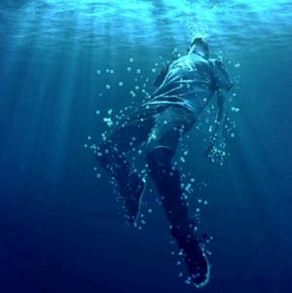
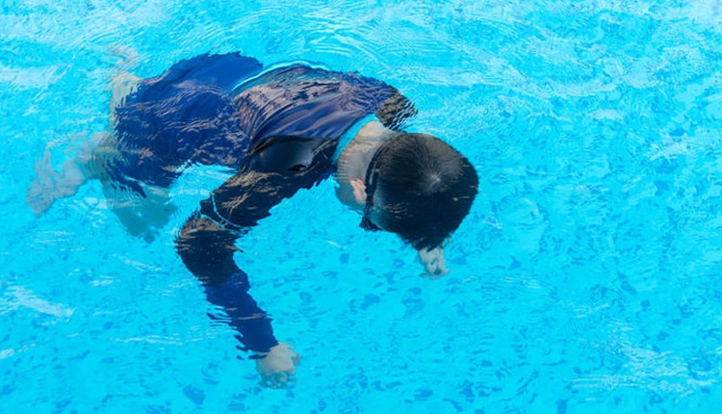
Unconsciousness หมดสติ
ลักษณะ
ภาวะหมดสติจะเกิดขึ้นไม่นานหลังจากเกิดภาวะหยุดหายใจ
หากช่วยเหลือได้ในขั้นตอนนี้ ผู้ประสบเหตุอาจเริ่มหายใจได้เมื่อทำให้ใบหน้าพ้นจากน้ำและเปิดทางเดินหายใจ

Slide 5
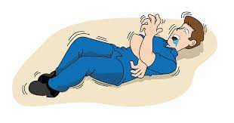
Hypoxic Convulsions ชักเนื่องจากขาดออกซิเจน
ลักษณะ
ภาวะขาดออกซิเจนอาจทำให้เกิดอาการชัก
การหายใจเฮือกเพิ่มขึ้นอาจทำให้สารลดแรงตึงผิวบริเวณเนื้อเยื่อปอดเคลื่อนส่งผลให้ผู้ประสบเหตุมีฟองน้ำลายฟูมปาก
หากช่วยเหลือได้ก่อนที่จะเกิดภาวะหัวใจหยุดเต้น โดยการช่วยหายใจและให้ออกซิเจนเสริม อาจหลีกเลี่ยงไม่ให้เกิดภาวะหัวใจหยุดเต้นได้

Slide 6
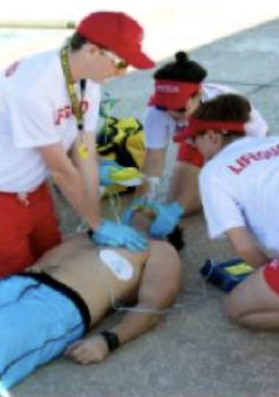
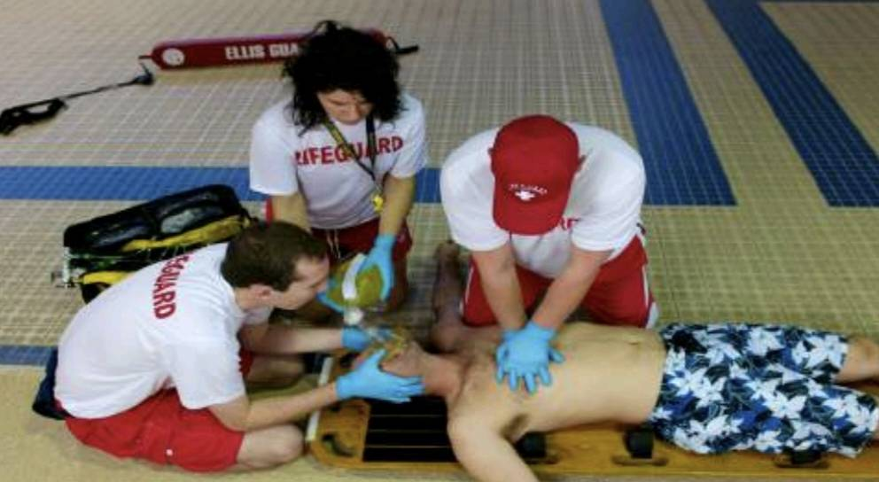
Cardiac Arrest หัวใจหยุดเต้น
ลักษณะ
หากภาวะหยุดหายใจไม่ได้รับการแก้ไข จะส่งผลให้เกิดภาวะหัวใจหยุดเต้น
หากหัวใจหยุดเต้นเป็นระยะเวลาหนึ่ง อาจเกิดความเสียหายอย่างไม่อาจกู้คืนกับอวัยวะต่างๆโดยเฉพาะสมอง
การดูแลในขั้นตอนนี้อาศัย CPR และเครื่อง AED ที่มีคุณภาพ การให้ออกซิเจนเสริมและการดูดน้ำออกจากปอด ในขั้นนี้ โอกาสที่จะช่วยชีวิตได้โดยสมบูรณ์มีน้อยกว่าการรีบเข้าไปให้ความช่วยเหลือตั้งแต่ในขั้นแรกๆ

Slide 7
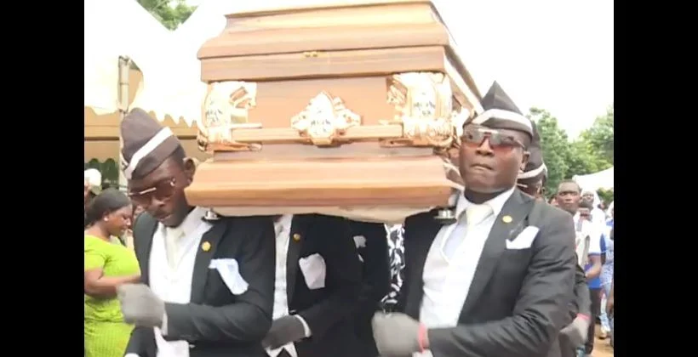
Death เสียชีวิต

